Slide 1
策略梯度
——刘浩宁 HKPolyU

Slide 2
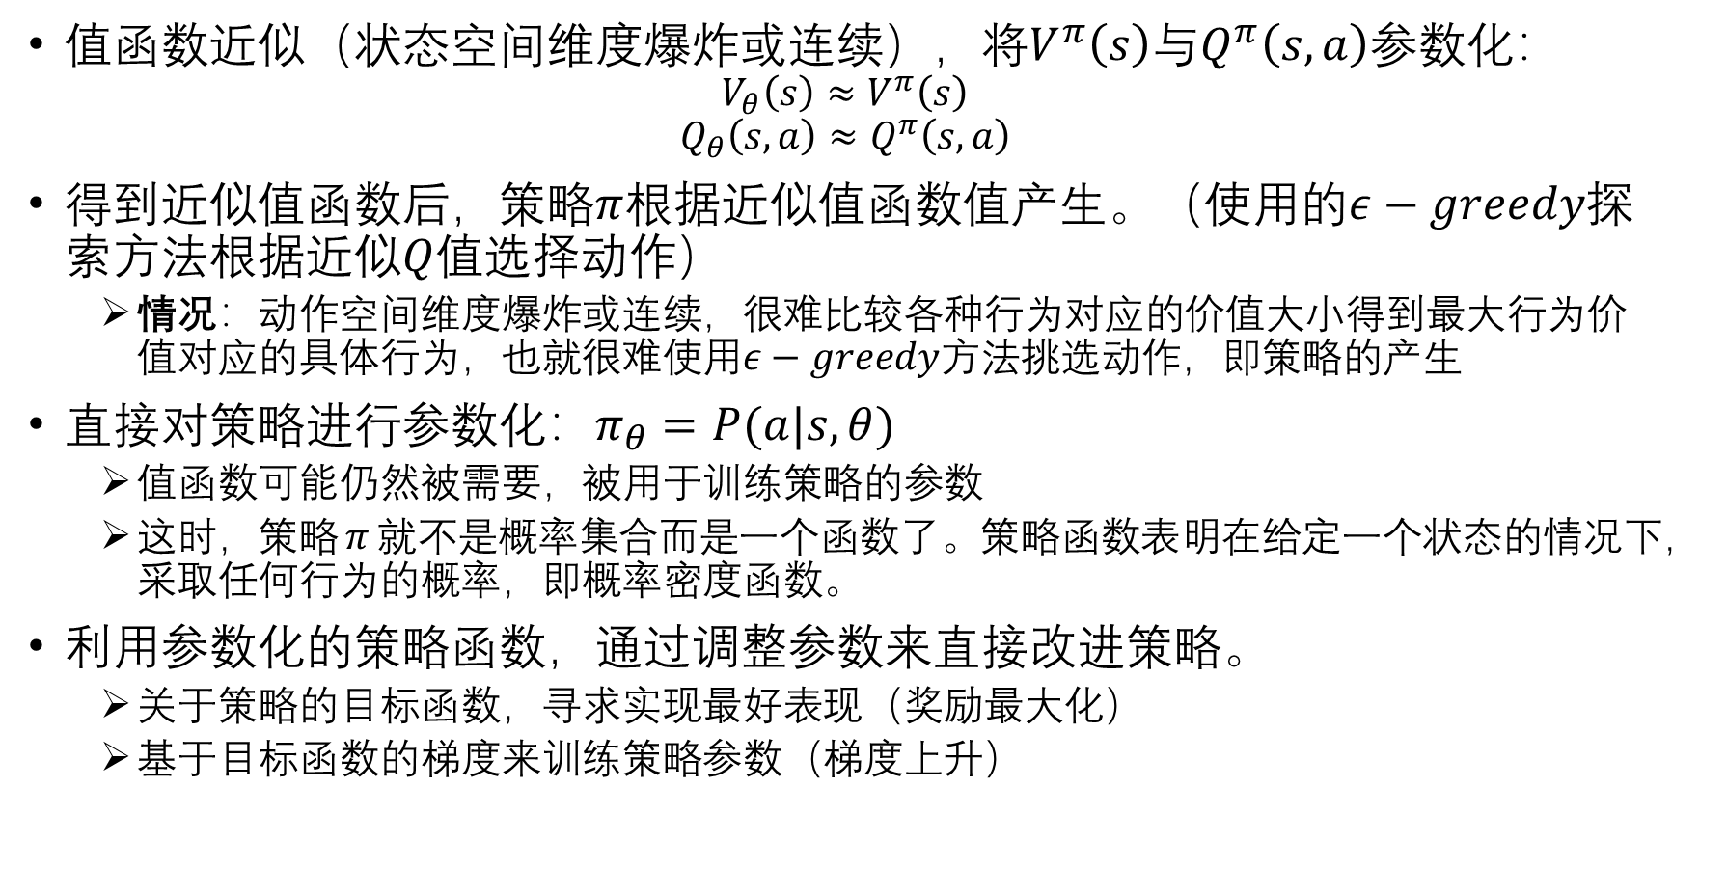
回顾
值函数近似（状态空间维度爆炸或连续），将$V^{π}\left(s\right)$与$Q^{π}\left(s,a\right)$参数化：
$$V_{θ}\left(s\right)≈V^{π}\left(s\right)$$
$$Q_{θ}\left(s,a\right)≈Q^{π}\left(s,a\right)$$
得到近似值函数后，策略$π$根据近似值函数值产生。（使用的$ε−greedy$探索方法根据近似$Q$值选择动作）
情况：动作空间维度爆炸或连续，很难比较各种行为对应的价值大小得到最大行为价值对应的具体行为，也就很难使用$ε−greedy$方法挑选动作，即策略的产生
直接对策略进行参数化：$π_{θ}=P(a|s,θ)$
值函数可能仍然被需要，被用于训练策略的参数
这时，策略$π$就不是概率集合而是一个函数了。策略函数表明在给定一个状态的情况下，采取任何行为的概率，即概率密度函数。
利用参数化的策略函数，通过调整参数来直接改进策略。
关于策略的目标函数，寻求实现最好表现（奖励最大化）
基于目标函数的梯度来训练策略参数（梯度上升）

Slide 3
策略梯度思考
基于策略的学习&基于价值学习
收敛性：基于策略的学习收敛性更好，虽然每次只改善一点点,但总是朝着好的方向在改善；而近似值函数在后期会一直围绕着最优价值函数持续小的震荡而不稳定（约等于的原因）。
维度空间：对于高维度或连续空间来说，可以使用值函数近似解决，但是在制定策略时，需要比较各种行为对应的价值的大小，如果行为空间为高维度或连续空间，其行为价值函数可能很复杂比较难估算，很难找出其中最大的价值函数对应的行为， 这时候用基于策略的学习会更高效。
策略：基于策略的学习能够学到随机策略
什么时候使用基于价值的学习？什么时候使用基于策略的学习？
基于具体问题具体分析，e.g.
高维度或连续动作空间，基于策略学习
随机策略为最优策略时，基于策略学习（这种情况，基于价值函数的策略有时无法得到最优策略（由状态描述决定））
Note:
剪刀石头布这个游戏，如果你是按照某一种确定性策略来出拳的话，很容易让别人抓住你的规律，然后你就会输了。所以最好的策略就是随机出拳，让别人猜不到，即随机策略就为最优策略。

Slide 4
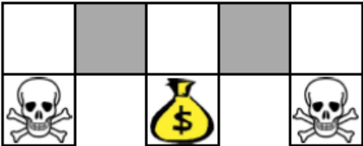
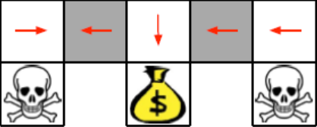
随机策略为最优策略
问题：
agent需要尽量不遇到骷髅头而拿到钱包。所在状态就是图中上方5个格子。
状态描述方式：
使用坐标表示每个格子（状态）
使用格子某个方向是否有墙来作为特征来描述状态
使用第二种描述状态的话，会发现两个灰色格子属于同一状态，但是，当agent处于这两个灰色格子时，应该采取的行动是不一样的。具体来说就是，当agent在左边的灰色格子时，策略应该是往东走，当在右边格子时，策略为往西走。对于基于价值学习，策略却为固定的，所以会出现：（或者策略为两个灰色格子都往东）

Slide 5
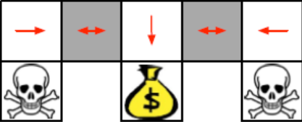
随机策略为最优策略
状态和动作维度，而此时随机策略就会比确定性的策略好。即：
所以在出现状态相同，却需要采取的行动不同的这种情况时，随机策略会比确定性的策略好。
随机策略在此问题中虽然不是最优解，但是在这种状态描述下，随机策略即比确定性策略要好，而状态相同却需要采取行动不同的情况是通过状态的描述来定义的。
所以，在建立问题模型时，思考（基于策略or基于价值）：
状态和动作空间维度，连续/离散
状态描述方式
在此状态描述下，随机策略是否比确定性策略好

Slide 6
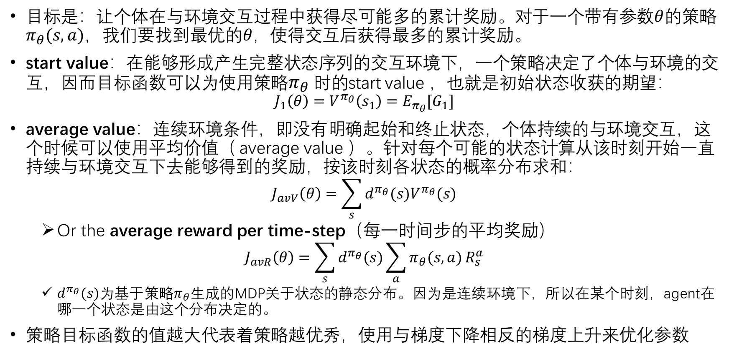
目标函数
目标是：让个体在与环境交互过程中获得尽可能多的累计奖励。对于一个带有参数$θ$的策略$π_{θ}(s,a)，$我们要找到最优的$θ，$使得交互后获得最多的累计奖励。
start value：在能够形成产生完整状态序列的交互环境下，一个策略决定了个体与环境的交互，因而目标函数可以为使用策略$π_{θ}$时的start value ，也就是初始状态收获的期望：
$$J_{1}\left(θ\right)=V^{π_{θ}}\left(s_{1}\right)=E_{π_{θ}}[G_{1}]$$
average value：连续环境条件，即没有明确起始和终止状态，个体持续的与环境交互，这个时候可以使用平均价值（ average value ）。针对每个可能的状态计算从该时刻开始一直持续与环境交互下去能够得到的奖励，按该时刻各状态的概率分布求和：
$$J_{avV}\left(θ\right)=\sum_{s}{d^{π_{θ}}(s)V^{π_{θ}}(s)}$$
Or the average reward per time-step（每一时间步的平均奖励）
$$J_{avR}\left(θ\right)=\sum_{s}{d^{π_{θ}}(s)\sum_{a}{π_{θ}(s,a)}R_{s}^{a}}$$
$d^{π_{θ}}(s)为基于$策略$π_{θ}生成的$MDP关于状态$的$静态分布。因为是连续环境下，所以在某个时刻，agent在哪一个状态是由这个分布决定的。
策略目标函数的值越大代表着策略越优秀，使用与梯度下降相反的梯度上升来优化参数

Slide 7
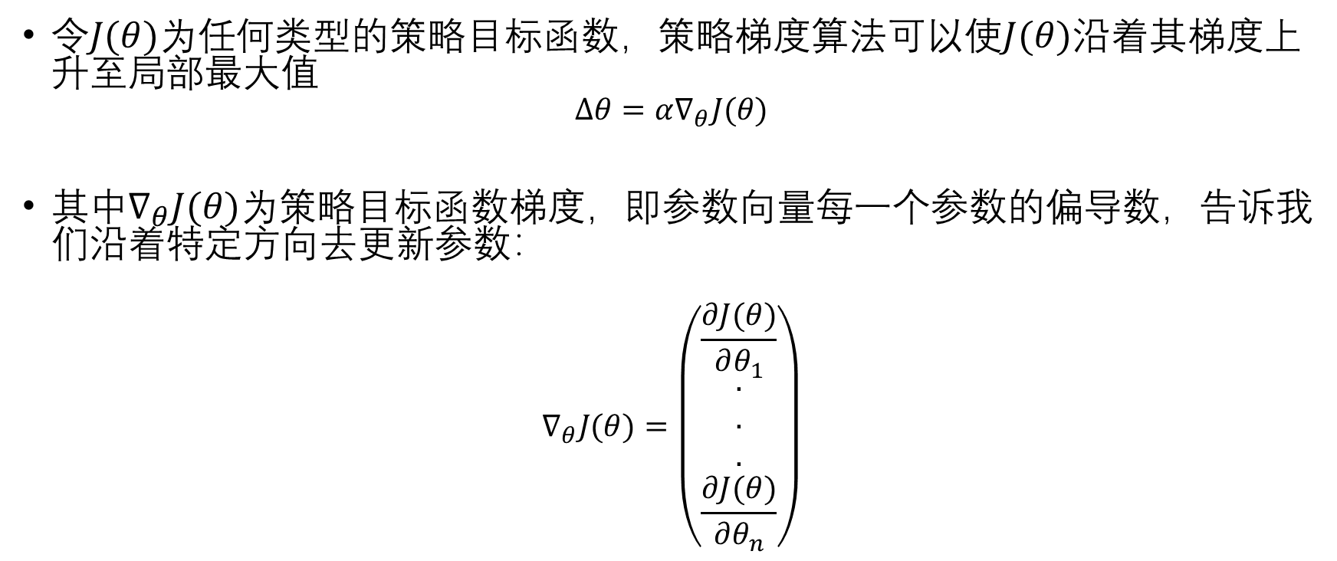
策略梯度
令$J(θ)为$任何类型的策略目标函数，策略梯度算法可以使$J(θ)沿着$其梯度上升至局部最大值
$$∆θ=α∇_{θ}J(θ)$$
其中$∇_{θ}J(θ)$为策略目标函数梯度，即参数向量每一个参数的偏导数，告诉我们沿着特定方向去更新参数：
$$∇_{θ}J(θ)=\left(\begin{aligned}\frac{∂J(θ)}{∂θ_{1}} \\ . \\ . \\ . \\ \frac{∂J(θ)}{∂θ_{n}}\end{aligned}\right)$$

Slide 8
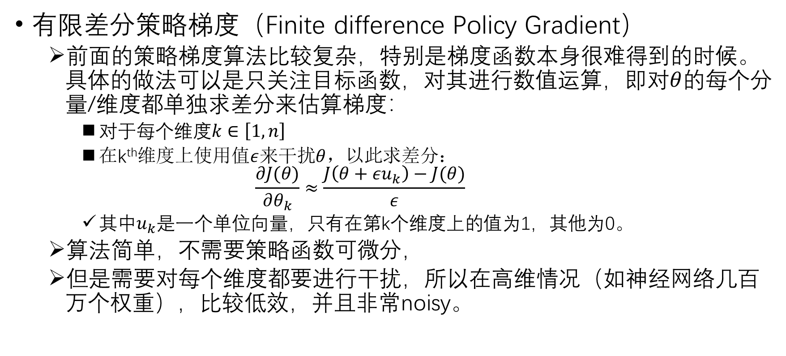
优化目标函数
有限差分策略梯度（Finite difference Policy Gradient）
前面的策略梯度算法比较复杂，特别是梯度函数本身很难得到的时候。具体的做法可以是只关注目标函数，对其进行数值运算，即对$θ$的每个分量/维度都单独求差分来估算梯度：
对于每个维度$k∈\left[1,n\right]$
在k^{th}维度上使用值$ε$来干扰$θ$，以此求差分：
$$\frac{∂J(θ)}{∂θ_{k}}≈\frac{J\left(θ+εu_{k}\right)−J(θ)}{ε}$$
其中$u_{k}$是一个单位向量，只有在第k个维度上的值为1，其他为0。
算法简单，不需要策略函数可微分，
但是需要对每个维度都要进行干扰，所以在高维情况（如神经网络几百万个权重），比较低效，并且非常noisy。

Slide 9
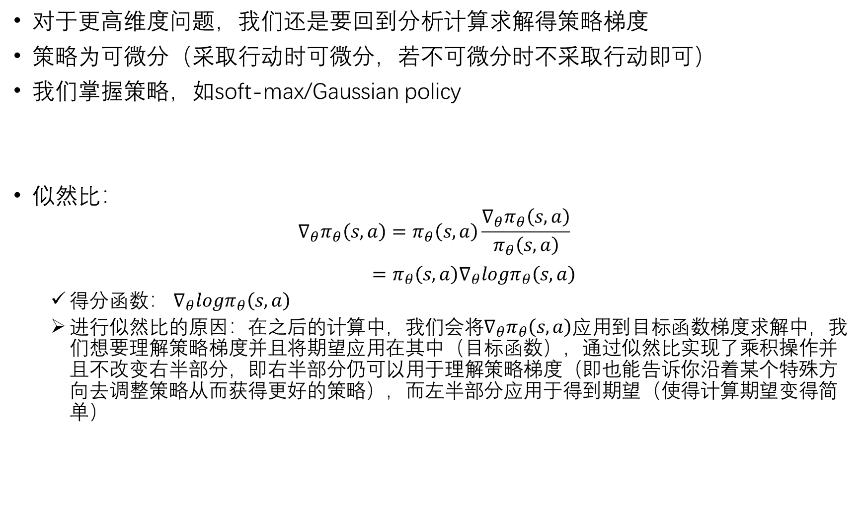
对于更高维度问题，我们还是要回到分析计算求解得策略梯度
策略为可微分（采取行动时可微分，若不可微分时不采取行动即可）
我们掌握策略，如soft-max/Gaussian policy
似然比：
$$∇_{θ}π_{θ}\left(s,a\right)=π_{θ}\left(s,a\right)\frac{∇_{θ}π_{θ}\left(s,a\right)}{π_{θ}\left(s,a\right)}$$
$=π_{θ}\left(s,a\right)∇_{θ}{logπ}_{θ}\left(s,a\right)$
得分函数： $∇_{θ}{logπ}_{θ}\left(s,a\right)$
进行似然比的原因：在之后的计算中，我们会将$∇_{θ}π_{θ}\left(s,a\right)$应用到目标函数梯度求解中，我们想要理解策略梯度并且将期望应用在其中（目标函数），通过似然比实现了乘积操作并且不改变右半部分，即右半部分仍可以用于理解策略梯度（即也能告诉你沿着某个特殊方向去调整策略从而获得更好的策略），而左半部分应用于得到期望（使得计算期望变得简单）

Slide 10
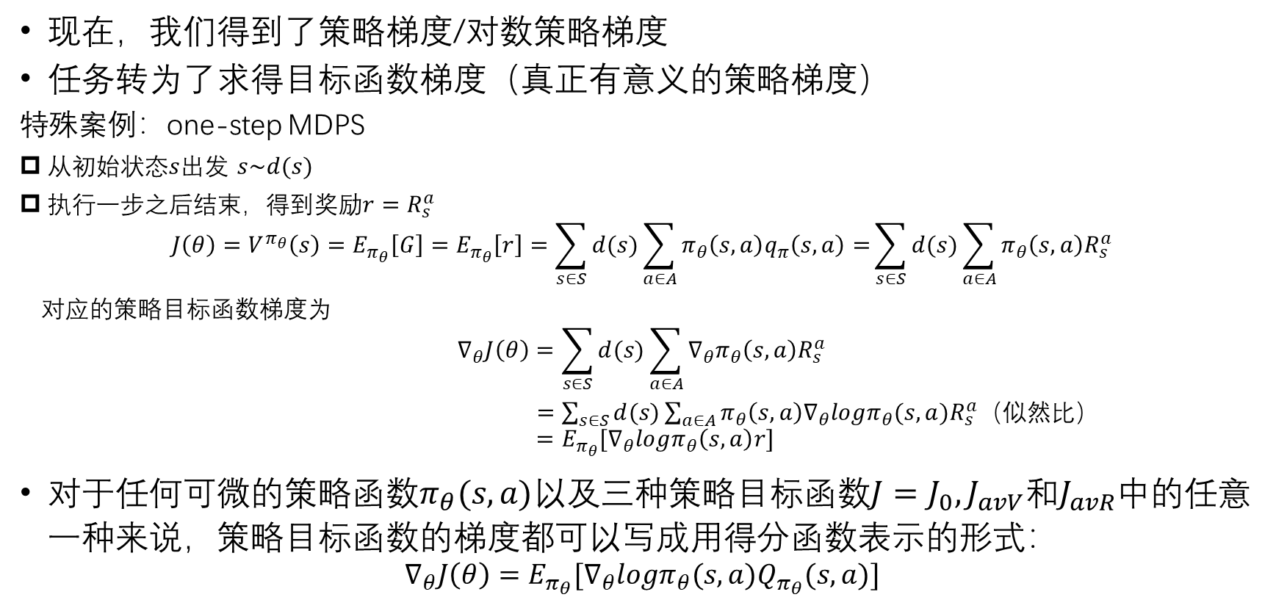
策略梯度定理
现在，我们得到了策略梯度/对数策略梯度
任务转为了求得目标函数梯度（真正有意义的策略梯度）
特殊案例：one-step MDPS
从初始状态$s$出发 $s\sim d(s)$
执行一步之后结束，得到奖励$r=R_{s}^{a}$
$$J\left(θ\right)=V^{π_{θ}}\left(s\right)=E_{π_{θ}}\left[G\right]=E_{π_{θ}}\left[r\right]=\sum_{s∈S}{d(s)\sum_{a∈A}{π_{θ}\left(s,a\right)q_{π}\left(s,a\right)=}}\sum_{s∈S}{d(s)\sum_{a∈A}{π_{θ}\left(s,a\right)R_{s}^{a}}}$$
对应的策略目标函数梯度为
$$∇_{θ}J\left(θ\right)=\sum_{s∈S}{d(s)\sum_{a∈A}{∇_{θ}π_{θ}\left(s,a\right)R_{s}^{a}}}$$
$=$ $\sum_{s∈S}{d(s)\sum_{a∈A}{π_{θ}\left(s,a\right){∇_{θ}logπ_{θ}(s,a)R}_{s}^{a}}}$（似然比）
$$=E_{π_{θ}}[∇_{θ}logπ_{θ}\left(s,a\right)r]$$
对于任何可微的策略函数$π_{θ}(s,a)$以及三种策略目标函数$J=J_{0},J_{avV}和J_{avR}$中的任意一种来说，策略目标函数的梯度都可以写成用得分函数表示的形式：
$$∇_{θ}J\left(θ\right)=E_{π_{θ}}[∇_{θ}logπ_{θ}(s,a)Q_{π_{θ}}(s,a)]$$

Slide 11
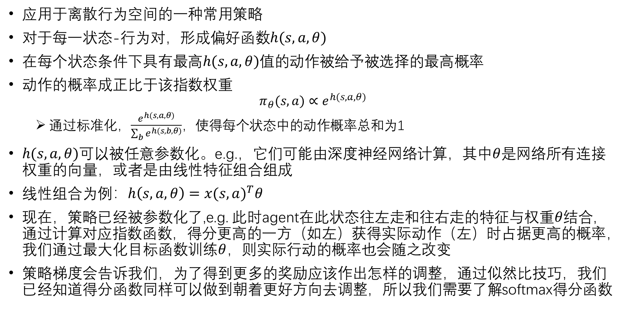
Softmax Policy
应用于离散行为空间的一种常用策略
对于每一状态-行为对，形成偏好函数$h(s,a,θ)$
在每个状态条件下具有最高$h(s,a,θ)$值的动作被给予被选择的最高概率
动作的概率成正比于该指数权重
$$π_{θ}(s,a)∝e^{h(s,a,θ)}$$
通过标准化，$\frac{e^{h(s,a,θ)}}{\sum_{b}{e^{h(s,b,θ)}}}$，使得每个状态中的动作概率总和为1
$h(s,a,θ)可以$被任意参数化。e.g.，它们可能由深度神经网络计算，其中$θ$是网络所有连接权重的向量，或者是由线性特征组合组成
线性组合为例：$h\left(s,a,θ\right)={x(s,a)}^{T}θ$
现在，策略已经被参数化了,e.g. 此时agent在此状态往左走和往右走的特征与$权重θ结合$，通过计算对应指数函数，得分更高的一方（如左）获得实际动作（左）时占据更高的概率，我们通过最大化目标函数训练$θ$，则实际行动的概率也会随之改变
策略梯度会告诉我们，为了得到更多的奖励应该作出怎样的调整，通过似然比技巧，我们已经知道得分函数同样可以做到朝着更好方向去调整，所以我们需要了解softmax得分函数

Slide 12
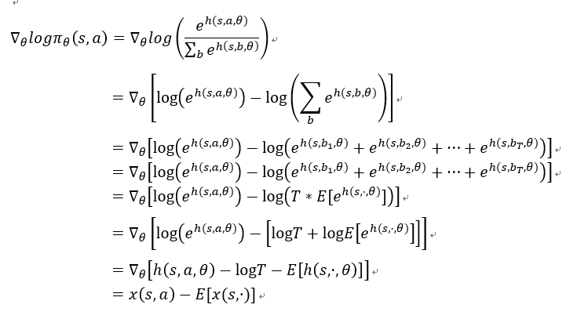

Softmax Policy
对数策略梯度（得分函数）：对数策略梯度是实际执行的动作的特征减去可能采取的所有动作的特征平均值的差
数学定义为拥有的这个特征对应的奖励相比平均的特征对应奖励多/少多少（会结合上价值函数，目标函数已讲），即如果这个动作特征奖励比平均特征多，则对数策略梯度方向为正方向去修改参数$θ$，使得策略对于这个动作执行概率增加

Slide 13
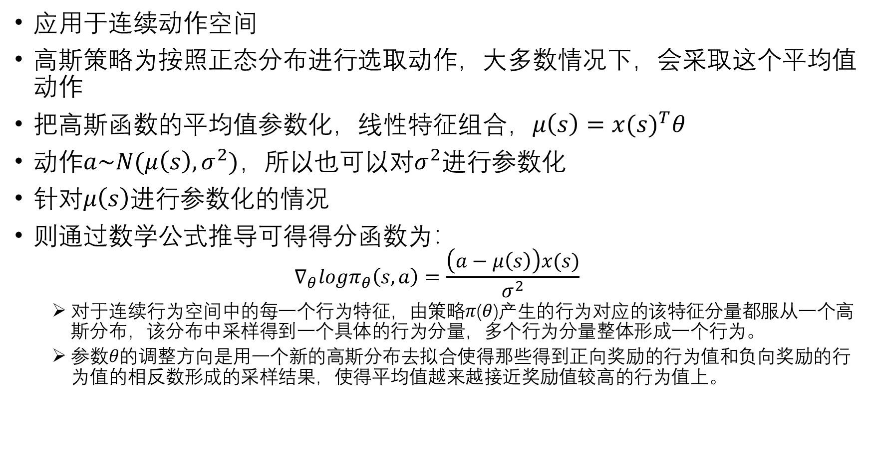
Gaussian Policy
应用于连续动作空间
高斯策略为按照正态分布进行选取动作，大多数情况下，会采取这个平均值动作
把高斯函数的平均值参数化，线性特征组合，$μ\left(s\right)={x(s)}^{T}θ$
$动作a\sim N(μ\left(s\right),σ^{2})$，所以也可以对$σ^{2}$进行参数化
针对$μ\left(s\right)$进行参数化的情况
则通过数学公式推导可得得分函数为：
$$∇_{θ}logπ_{θ}\left(s,a\right)=\frac{\left(a−μ\left(s\right)\right)x(s)}{σ^{2}}$$
对于连续行为空间中的每一个行为特征，由策略$π$($θ$)产生的行为对应的该特征分量都服从一个高斯分布，该分布中采样得到一个具体的行为分量，多个行为分量整体形成一个行为。
参数$θ的$调整方向是用一个新的高斯分布去拟合使得那些得到正向奖励的行为值和负向奖励的行为值的相反数形成的采样结果，使得平均值越来越接近奖励值较高的行为值上。

Slide 14
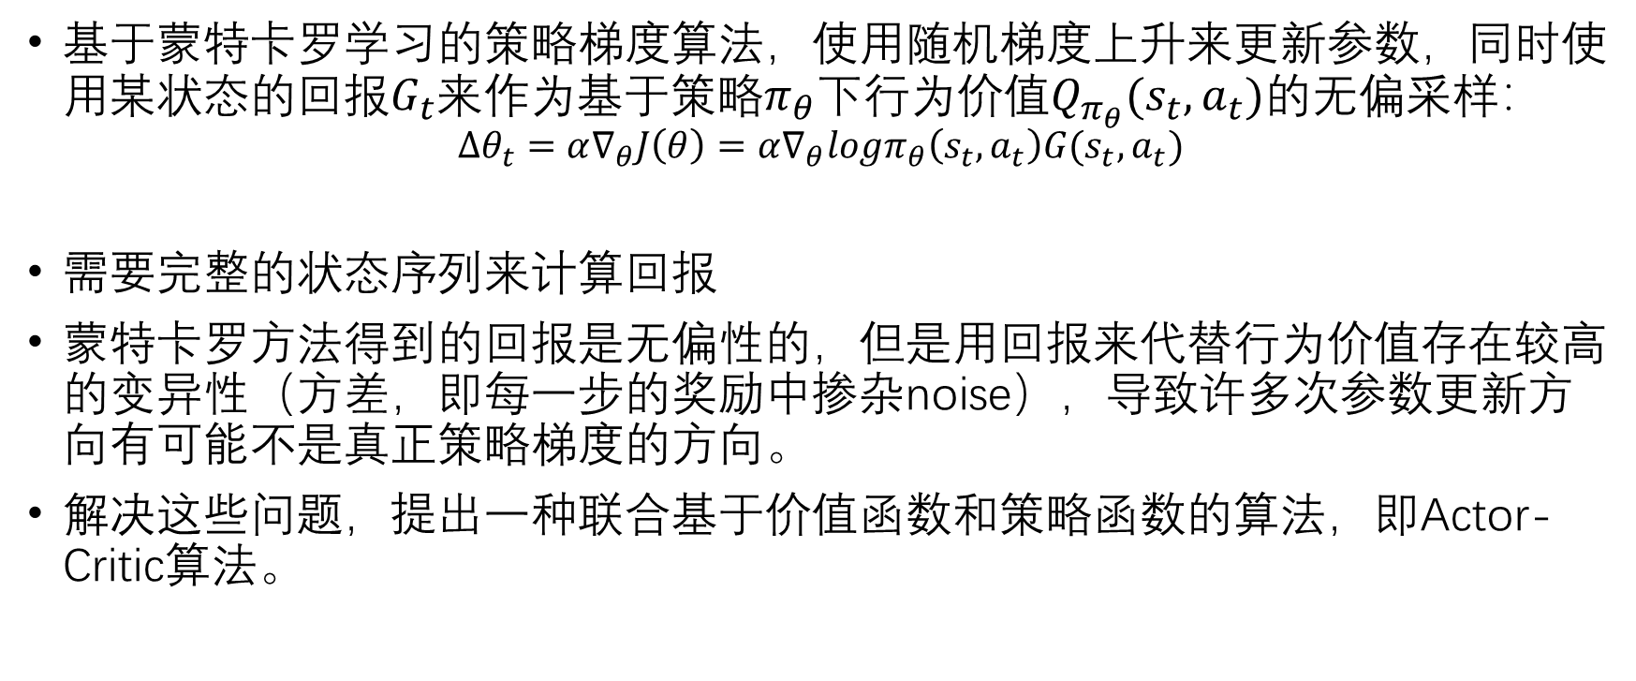
蒙特卡罗策略梯度算法
基于蒙特卡罗学习的策略梯度算法，使用随机梯度上升来更新参数，同时使用某状态的回报$G_{t}$来作为基于策略$π_{θ}下$行为价值$Q_{π_{θ}}(s_{t},a_{t})的无偏$采样：
$${∆θ_{t}=α∇}_{θ}J\left(θ\right)=α∇_{θ}logπ_{θ}\left(s_{t},a_{t}\right)G(s_{t},a_{t})$$
需要完整的状态序列来计算回报
蒙特卡罗方法得到的回报是无偏性的，但是用回报来代替行为价值存在较高的变异性（方差，即每一步的奖励中掺杂noise），导致许多次参数更新方向有可能不是真正策略梯度的方向。
解决这些问题，提出一种联合基于价值函数和策略函数的算法，即Actor-Critic算法。

Slide 15
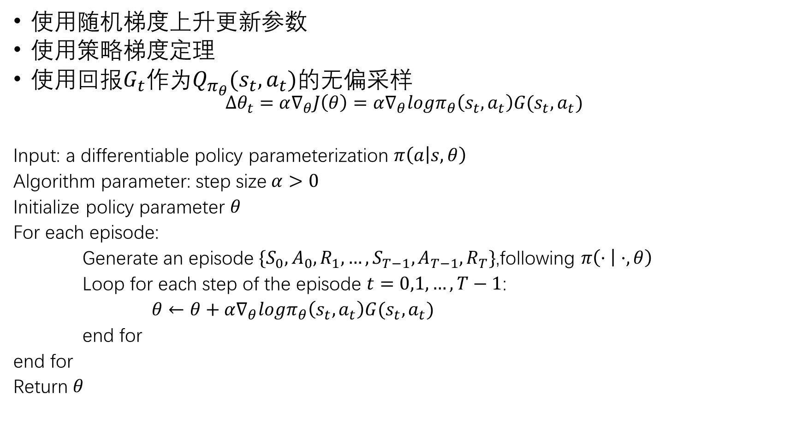
蒙特卡罗策略梯度算法
使用随机梯度上升更新参数
使用策略梯度定理
使用回报$G_{t}作为Q_{π_{θ}}(s_{t},a_{t})$的无偏采样
$${∆θ_{t}=α∇}_{θ}J\left(θ\right)=α∇_{θ}logπ_{θ}\left(s_{t},a_{t}\right)G(s_{t},a_{t})$$
Input: a differentiable policy parameterization $π\left(a | s,θ\right)$
Algorithm parameter: step size$α>0$
Initialize policy parameter $θ$
For each episode:
Generate an episode $\{S_{0},A_{0},R_{1},…,S_{T−1},A_{T−1},R_{T}\}$,following $π\left(· | ·,θ\right)$
Loop for each step of the episode $t=0,1,…,T−1$:
$θ←θ+α∇_{θ}logπ_{θ}\left(s_{t},a_{t}\right)G(s_{t},a_{t})$
end for
end for
Return$θ$

Slide 16
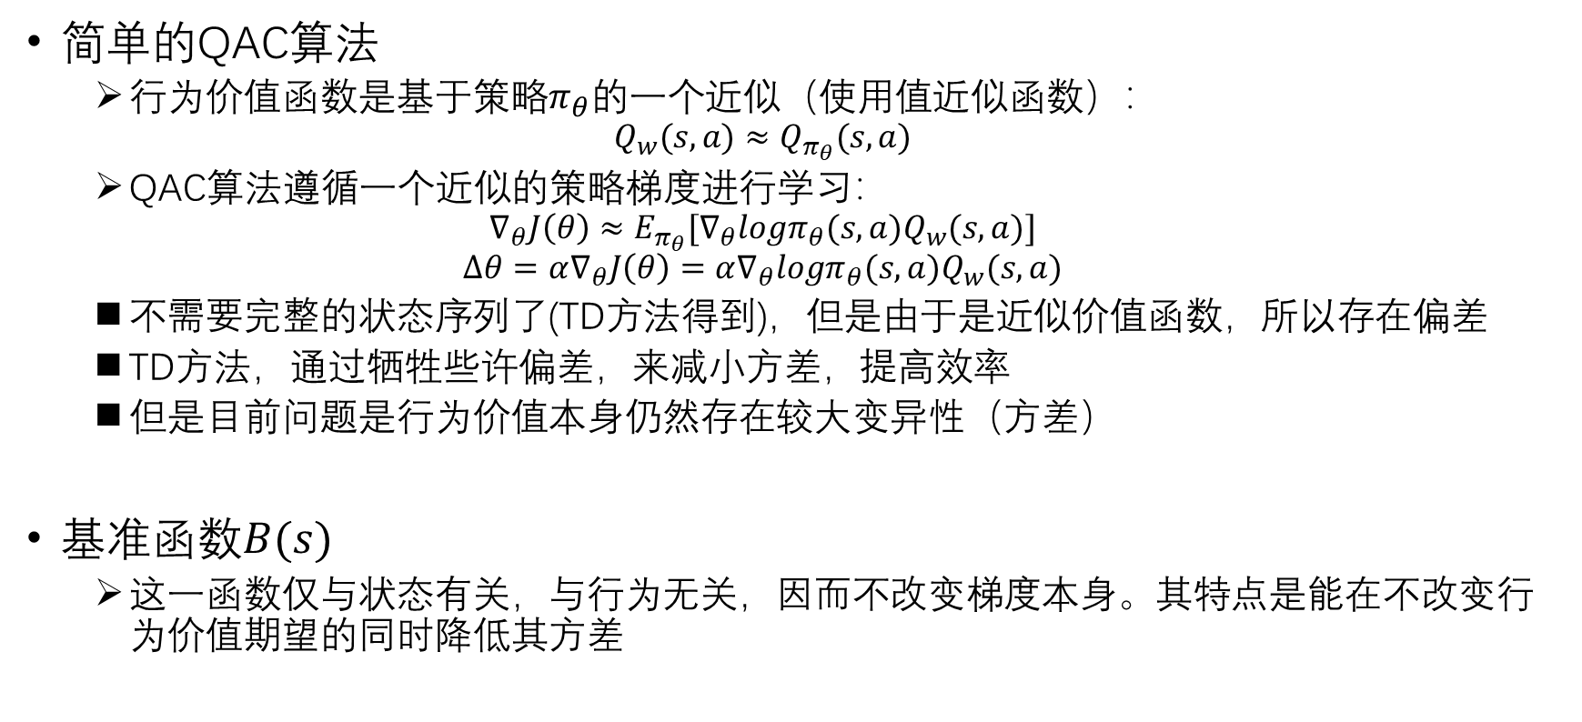
Actor-Critic算法
简单的QAC算法
行为价值函数是基于策略$π_{θ}$的一个近似（使用值近似函数）：
$$Q_{w}(s,a)≈Q_{π_{θ}}(s,a)$$
QAC算法遵循一个近似的策略梯度进行学习：
$$∇_{θ}J\left(θ\right)≈E_{π_{θ}}[∇_{θ}logπ_{θ}(s,a)Q_{w}(s,a)]$$
$${∆θ=α∇}_{θ}J\left(θ\right)=α∇_{θ}logπ_{θ}(s,a)Q_{w}(s,a)$$
不需要完整的状态序列了(TD方法得到)，但是由于是近似价值函数，所以存在偏差
TD方法，通过牺牲些许偏差，来减小方差，提高效率
但是目前问题是行为价值本身仍然存在较大变异性（方差）
基准函数$B(s)$
这一函数仅与状态有关，与行为无关，因而不改变梯度本身。其特点是能在不改变行为价值期望的同时降低其方差

Slide 17
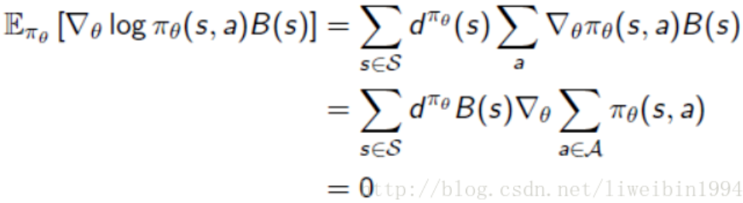
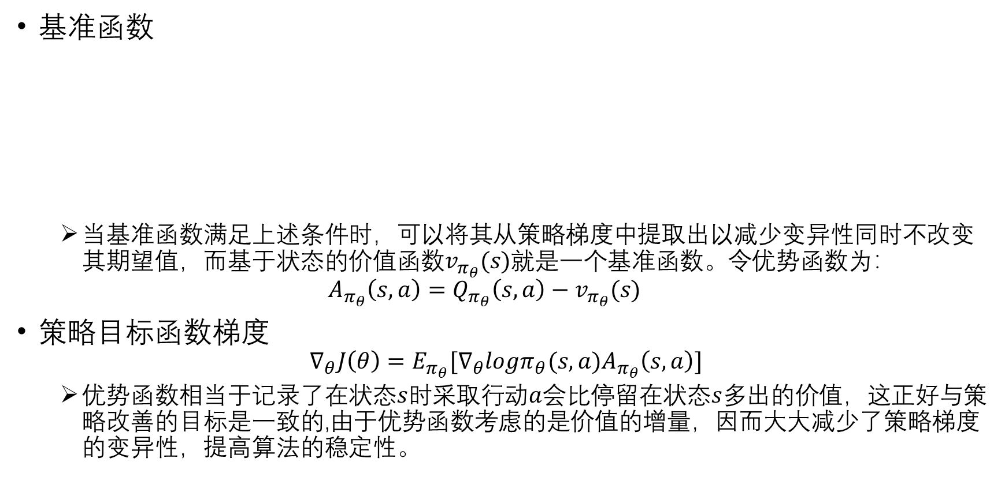
Actor-Critic算法
基准函数
当基准函数满足上述条件时，可以将其从策略梯度中提取出以减少变异性同时不改变其期望值，而基于状态的价值函数$v_{π_{θ}}(s)就是$一个基准函数。令优势函数为：
$$A_{π_{θ}}\left(s,a\right)=Q_{π_{θ}}\left(s,a\right)−v_{π_{θ}}(s)$$
策略目标函数梯度
$$∇_{θ}J\left(θ\right)=E_{π_{θ}}[∇_{θ}logπ_{θ}(s,a)A_{π_{θ}}\left(s,a\right)]$$
优势函数相当于记录了在状态$s$时采取行动$a$会比停留在状态$s$多出的价值，这正好与策略改善的目标是一致的,由于优势函数考虑的是价值的增量，因而大大减少了策略梯度的变异性，提高算法的稳定性。

Slide 18
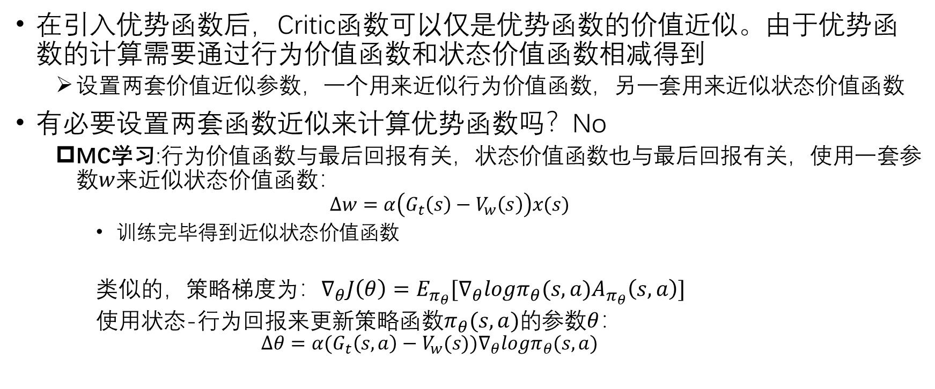
Actor-Critic算法
在引入优势函数后，Critic函数可以仅是优势函数的价值近似。由于优势函数的计算需要通过行为价值函数和状态价值函数相减得到
设置两套价值近似参数，一个用来近似行为价值函数，另一套用来近似状态价值函数
有必要设置两套函数近似来计算优势函数吗？No
MC学习:行为价值函数与最后回报有关，状态价值函数也与最后回报有关，使用一套参数$w$来近似状态价值函数：
$$∆w=α\left(G_{t}\left(s\right)−V_{w}\left(s\right)\right)x(s)$$
训练完毕得到近似状态价值函数
类似的，策略梯度为：$∇_{θ}J\left(θ\right)=E_{π_{θ}}[∇_{θ}logπ_{θ}(s,a)A_{π_{θ}}\left(s,a\right)]$
使用状态-行为回报来更新策略函数$π_{θ}(s,a)$的参数$θ$：
$$∆θ=α(G_{t}\left(s,a\right)−V_{w}(s))∇_{θ}logπ_{θ}(s,a)$$

Slide 19
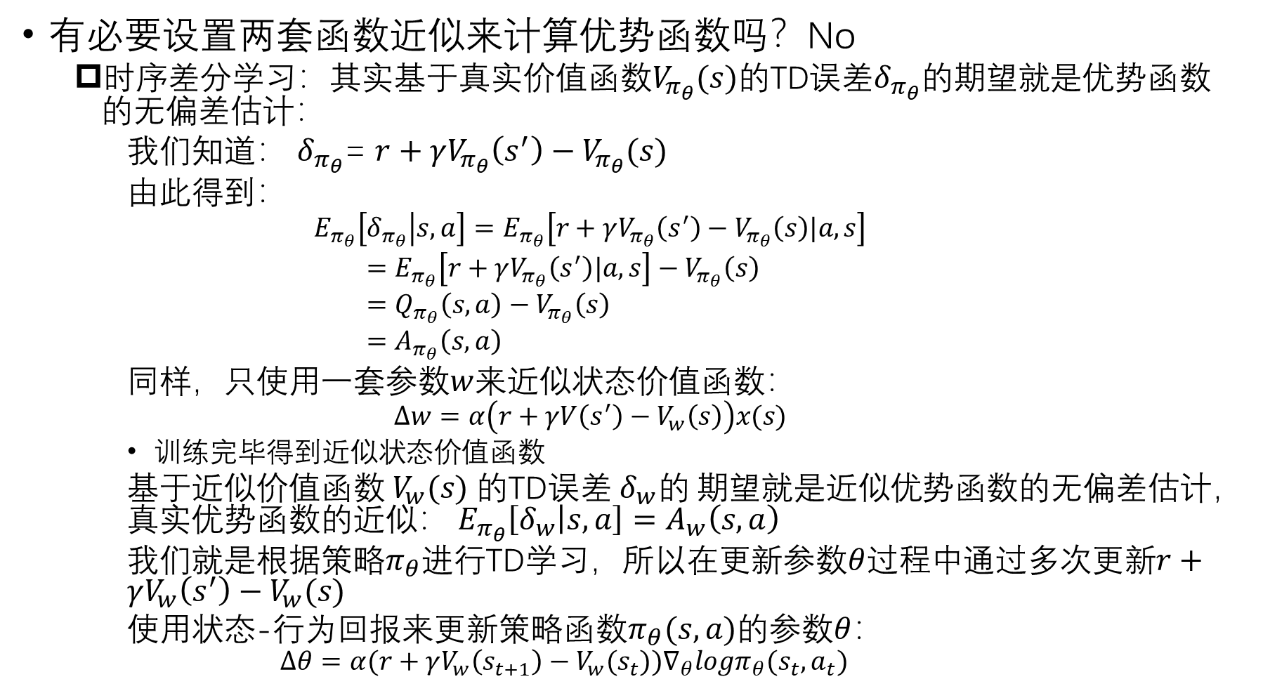
Actor-Critic算法
有必要设置两套函数近似来计算优势函数吗？No
时序差分学习：其实基于真实价值函数$V_{π_{θ}}(s)$的TD误差$δ_{π_{θ}}的$期望就是优势函数的无偏差估计：
我们知道： $δ_{π_{θ}}$= $r+γV_{π_{θ}}\left(s^{′}\right)−V_{π_{θ}}(s)$
由此得到：
$$E_{π_{θ}}\left[δ_{π_{θ}} | s,a\right]=E_{π_{θ}}\left[r+γV_{π_{θ}}\left(s^{′}\right)−V_{π_{θ}}\left(s\right)|a,s\right]$$
$=E_{π_{θ}}\left[r+γV_{π_{θ}}\left(s^{′}\right)|a,s\right]−V_{π_{θ}}\left(s\right)$
$=Q_{π_{θ}}\left(s,a\right)−V_{π_{θ}}\left(s\right)$
$=A_{π_{θ}}\left(s,a\right)$
同样，只使用一套参数$w$来近似状态价值函数：
$$∆w=α\left(r+γV\left(s^{′}\right)−V_{w}\left(s\right)\right)x(s)$$
训练完毕得到近似状态价值函数
基于近似价值函数$V_{w}(s)$的TD误差$δ_{w}的$期望就是近似优势函数的无偏差估计，真实优势函数的近似： $E_{π_{θ}}\left[δ_{w} | s,a\right]=$ $A_{w}\left(s,a\right)$
我们就是根据策略$π_{θ}$进行TD学习，所以在更新参数$θ$过程中通过多次更新$r+γV_{w}\left(s^{′}\right)−V_{w}(s)$
使用状态-行为回报来更新策略函数$π_{θ}(s,a)$的参数$θ$：
$$∆θ=α(r+γV_{w}\left(s_{t+1}\right)−V_{w}(s_{t}))∇_{θ}logπ_{θ}(s_{t},a_{t})$$

Slide 20
谢谢观看！

